Slide 1
РАЗРАБОТКА БАЗ ДАННЫХ
ФИО преподавателя: Богомольная Г.В.
e-mail: bogomolnaya@mirea.ru
Online-edu.mirea.ru

Slide 2
Тема МЕТОДЫ СОВМЕСТНОГО ДОСТУПА К БАЗАМ ДАННЫХ В СЛОЖНЫХ ИНФОРМАЦИОННЫХ СИСТЕМАХ
Online-edu.mirea.ru

Slide 3
План лекции
Параллельное выполнение транзакций
Методы сериализации транзакций
Проблема тупиковых ситуаций и её решение
Уровни изолированности пользователей
Синхронизационные захваты

Slide 4
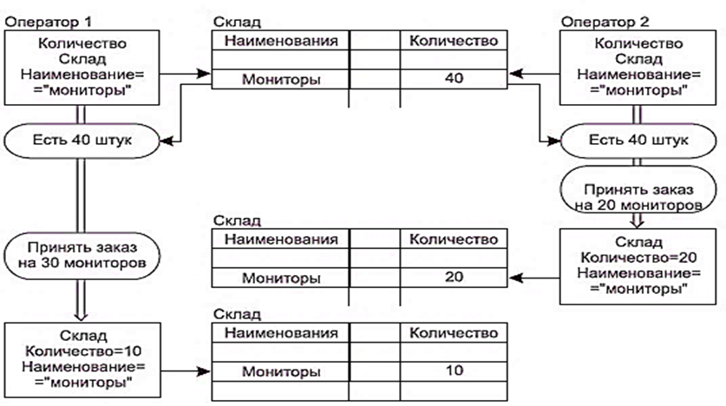
Параллельное выполнение транзакций
Проблемы параллельного выполнения транзакций
Пропавшие изменения. Если две транзакции одновременно изменяют одну и ту же запись в БД, изменения, вносимые одной из транзакций, могут быть проигнорированы программой.

Slide 5
Параллельное выполнение транзакций
Проблемы параллельного выполнения транзакций:
Проблемы промежуточных данных. Если приложение А одного пользователя имеет доступ к промежуточным данным, которые сформировало приложение Б другого пользователя, и использует их, то при откате транзакции, выполненном приложением Б, результирующие данные приложения А окажутся некорректными.
Проблемы несогласованных данных. Если приложение А одного пользователя может изменить кортеж с данными, который уже прочитало приложение Б другого пользователя, у него создается иллюзия нарушения целостности его транзакции, хотя база данных находится в непротиворечивом состоянии.
Проблемы строк-призраков (строк-фантомов). Если приложение выполнило два одинаковых запроса и получило два разных результата, хотя база данных находится в непротиворечивом состоянии – приложение работает некорректно.

Slide 6
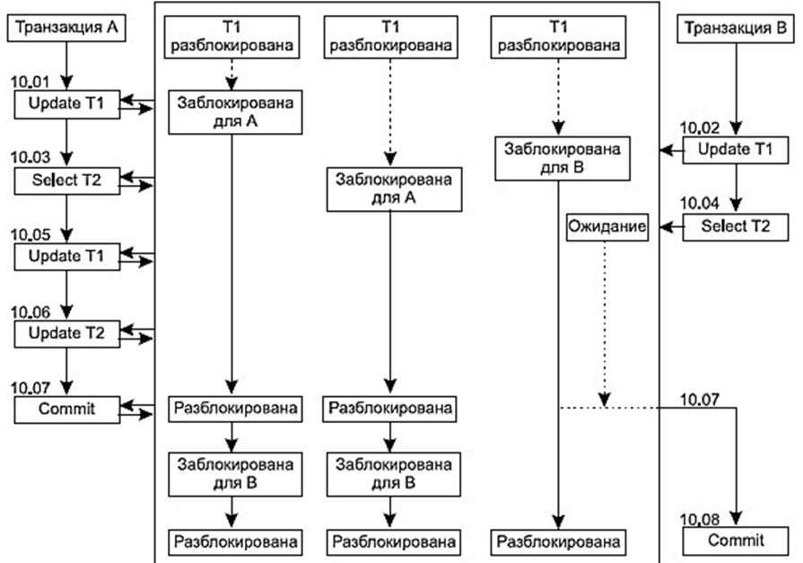
Методы сериализации транзакций
Механизм блокировок

Slide 7
Методы сериализации транзакций
Механизм блокировок
Достоинство - ликвидируются проблемы:
пропавшие изменения;
неподтвержденные данные;
несогласованные данные;
строки-фантомы.
Недостаток - проблема задержки выполнения транзакций из-за блокировок.

Slide 8
Методы сериализации транзакций
Типы конфликтов между двумя параллельными транзакциями:
W-W - транзакция 2 пытается изменять объект, измененный не закончившейся транзакцией 1;
R-W - транзакция 2 пытается изменять объект, прочитанный не закончившейся транзакцией 1;
W-R - транзакция 2 пытается читать объект, измененный незакончившейся транзакцией 1.

Slide 9
Методы сериализации транзакций
Типы объектов блокировки:
БД - наибольший объект блокировки;
таблицы;
отдельные страницы на диске;
строки.
Типы синхронизационных захватов:
S (Shared) - совместный режим блокировки - нежесткая или разделяемая блокировка. Разделяемый захват объекта требуется для выполнения операции чтения объекта;
X (eXclusive) - монопольный режим блокировки - жесткая или эксклюзивная блокировка. Монопольный захват объекта требуется для выполнения операций занесения, удаления и модификации.

Slide 10
Методы сериализации транзакций
Правила совместимости захватов
Захваты объектов несколькими транзакциями по чтению совместимы (нескольким транзакциям допускается читать один и тот же объект).
Захват объекта одной транзакцией по чтению не совместим с захватом другой транзакцией того же объекта по записи.
Захваты одного объекта разными транзакциями по записи не совместимы.

Slide 11
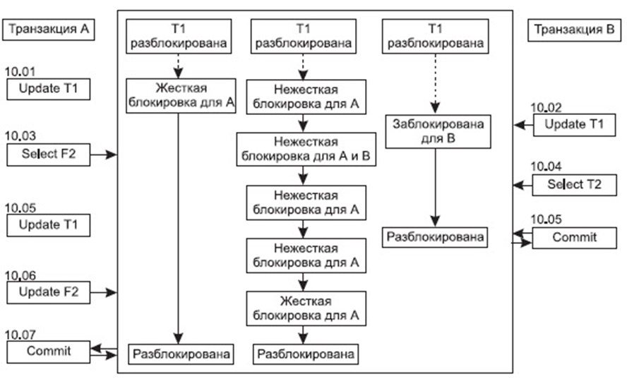
Методы сериализации транзакций
Выполнение транзакций с учетом разных типов блокировки

Slide 12
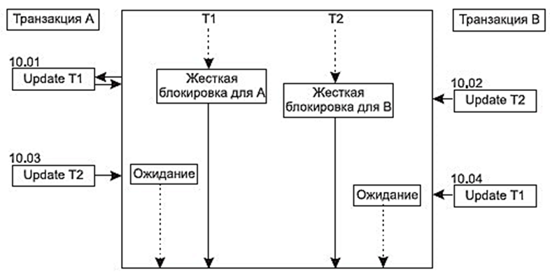
Проблема тупиковых ситуаций
Взаимная блокировка транзакций

Slide 13
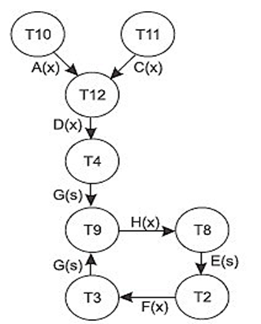
Проблема тупиковых ситуаций
Граф ожидания транзакций - направленный граф, в вершинах которого расположены имена транзакций.
Наличие цикла - признак возникновения тупиковой ситуации.

Slide 14
Проблема тупиковых ситуаций
2PL (two phase lock) / 2PC (two phase commit) - двухфазный протокол синхронизационных захватов для обеспечения сериализации транзакций.
В соответствии с протоколом выполнение транзакции разбивается на фазы:
первая фаза транзакции - накопление захватов;
вторая фаза (фиксация или откат) - освобождение захватов.
SQL - оператор явной блокировки таблицы:
LOCK TABLE имя_таблицы iN {SHARED | EXCLUSIVE} MODE

Slide 15
Уровни изолированности пользователей
Уровень изоляции | Появление пропавших обновлений | Появление промежуточных данных | Появление несогласованных данных | Появление строк-призраков
SERIALIZABLE | СУБД предотвращает | СУБД предотвращает | СУБД предотвращает | СУБД предотвращает
REPEATABLE READ | СУБД предотвращает | СУБД предотвращает | СУБД предотвращает | Может произойти
READ COMMITED | СУБД предотвращает | СУБД предотвращает | Может произойти | Может произойти
READ UNCOMMITED | СУБД предотвращает | Может произойти | Может произойти | Может произойти
SQL-оператор задания уровня изолированности выполнения транзакции:
SET TRANSACTION IZOLATION LEVEL
[{SERIALIZABLE | REPEATABLE READ | READ COMMITED | READ UNCOMMITED}]
[{READ WRITE | READ ONLY}]

Slide 16
Синхронизационные захваты
Гранулированные синхронизационные захваты
Уровень объекта захвата (файл, отношение, кортеж) определяется выполняемой операцией.
Объект любого уровня может быть захвачен в режимах:
S (разделяемом);
X (монопольном);
IS (Intented for Shared lock - предваряющий разделяемую блокировку) по отношению к некоторому составному объекту O означает намерение захватить некоторый входящий в O объект в совместном режиме;
IX (Intented for eXclusive lock - предваряющий жесткую блокировку) по отношению к некоторому составному объекту O означает намерение захватить некоторый входящий в O объект в монопольном режиме;
SIX (Shared, Intented for eXclusive lock - разделяемая блокировка объекта, предваряющая дальнейшие жесткие блокировки его составляющих) по отношению к некоторому составному объекту O означает совместный захват всего этого объекта с намерением впоследствии захватывать какие-либо входящие в него объекты в монопольном режиме.

Slide 17
Синхронизационные захваты
Гранулированные синхронизационные захваты
Матрица совместимости блокировок
L1\L2 | X | S | IX | IS | SIX
Нет блокировки | Да | Да | Да | Да | Да
X | Нет | Нет | Нет | Нет | Нет
S | Нет | Да | Нет | Да | Нет
IX | Нет | Нет | Да | Да | Нет
IS | Нет | Да | Да | Да | Да
SIX | Нет | Нет | Нет | Да | Нет
Блокировка L1 называется более сильной по отношению к блокировке L2 тогда и только тогда, когда для любой конфликтной ситуации (Нет - недопустимо) в столбце блокировки L2 в некоторой строке матрицы совместимости блокировок существует также конфликт в столбце блокировки L1 в той же строке.

Slide 18
Синхронизационные захваты
Предикатные синхронизационные захваты
Метод заключается в оценке множества кортежей, которое связано с той или иной транзакцией: если эти два множества, относящиеся к одному отношению, не пересекаются, то две транзакции могут оперировать ими параллельно без взаимной блокировки, а результаты выполнения обеих транзакций будут корректными.
Основа - простые условия типа конъюнкции простых предикатов вида:
имя-атрибута {операция сравнения} значение,
где операция сравнения: =,>, <
Для простых условий совместимость предикатных захватов определяется на основе геометрической интерпретации.
Пусть R — отношение с атрибутами a1, a2, ..., an, а m1, m2, ..., mn — множества допустимых значений a1, a2, ..., an соответственно (все множества — конечные). Тогда можно сопоставить R конечное n-мерное пространство возможных значений кортежей R. Любое простое условие "вырезает" m-мерный прямоугольник в этом пространстве (m <= n).

Slide 19
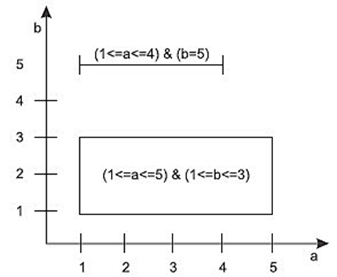
Синхронизационные захваты
Предикатные синхронизационные захваты
S-X, X-S, X-X предикатные захваты от разных транзакций совместимы, если соответствующие прямоугольники не пересекаются.
Пример действия предикатных захватов
В каких бы режимах не требовала транзакция 1 захвата условия (1<=a <=4) & (b=5), а транзакция 2 — условия (1<=a <=5) & (1<=b<=3), эти захваты всегда совместимы.

Slide 20
Синхронизационные захваты
Метод временных меток
Основа: если транзакция T1 началась раньше транзакции T2, то система обеспечивает такой режим выполнения, как если бы T1 была целиком выполнена до начала T2.
При выполнении операции над объектом r транзакция T помечает его своей временной меткой, соответствующей времени начала T и типом операции (R/W).
Перед выполнением операции над объектом r транзакция T1:
Проверяет, не завершилась ли транзакция T, пометившая этот объект. Если T закончилась, T1 помечает объект r и выполняет свою операцию.
Если транзакция T не завершилась, то T1 проверяет конфликтность операций. Если операции неконфликтны, при объекте r остается или проставляется временная метка с меньшим значением, и транзакция T1 выполняет свою операцию.
Если операции T1 и T конфликтуют, то если t(T)> t(T1), производится откат T и T1 продолжает работу.
Если же t(T) <t(T1) (T "старше" T1), то T1 получает новую временную метку и начинается заново.

Slide 21
Спасибо за внимание!

